Slide 1
平時分
課堂表現: 5%
課堂操練: 5%
(功課)資料題 : 5%
(功課)延伸題 : 5%
UT/ 持續評估: 10%(DSE)

Slide 2
開簿
1. 藍色:
全球化筆記

Slide 3
我的目標:…DSE成績

Slide 4
主題六: 全球化
全球化帶來的影響與回應

Slide 5
全球化帶來的影響與回應
主題一

Slide 6
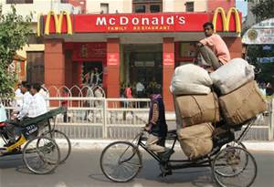
A. 何謂全球化？

Slide 7
全球化的定義
全球化是指國家或地區之間的交流和聯繫越催緊密，世界各地漸漸融為一體、互相影響及依存。

Slide 8
B. 全球化的特質
1. 時空距離縮小 (交通運輸、通訊科技進步)
2. 全球網絡形成 (網絡聯繫、跨地域活動)
3. 各地交流緊密 (經濟文化交流、互相影響)
4. 世界連成一體 (互相依存、鏈鎖效應)
5. 國際協作增加 (區域性組織和會議、全球問題)
6. 普世價值傳播 (互聯網、大眾傳媒)
7. 世界公民形成 (尊重文化差異、維護普世價值)

Slide 9
根據上述分析，全球化具有至少 哪四項特徵？
世界壓縮
全球一體
互為影響
互為牽制

Slide 11
全球化的特徵: 課堂操練
以ALS(冰桶挑戰)活動為例，指出及解釋此活動如何反映全球化的特徵。 (4分)

Slide 13
C. 全球化急速發展的原因
1. 交通運輸發展(減小時間、成本)
2. 資訊科技進步 (電子媒體發展、互聯網普及)
3. 貿易壁壘瓦解 (提倡自由貿易)
4. 跨國企業推動 (採購生產銷售設於不同國家)
5. 國際組織推動 (戰後合作組織成立)

Slide 14
辦別片中全球化發展的因素

Slide 15
D. 各地的全球化程度
KOF全球化指數：1. 政治、經濟、社會
Konjunkturforschungsstelle
2017
?

Slide 16
KOF全球化指數:2019
https://www.statista.com/statistics/268168/globalization-index-by-country/

Slide 17
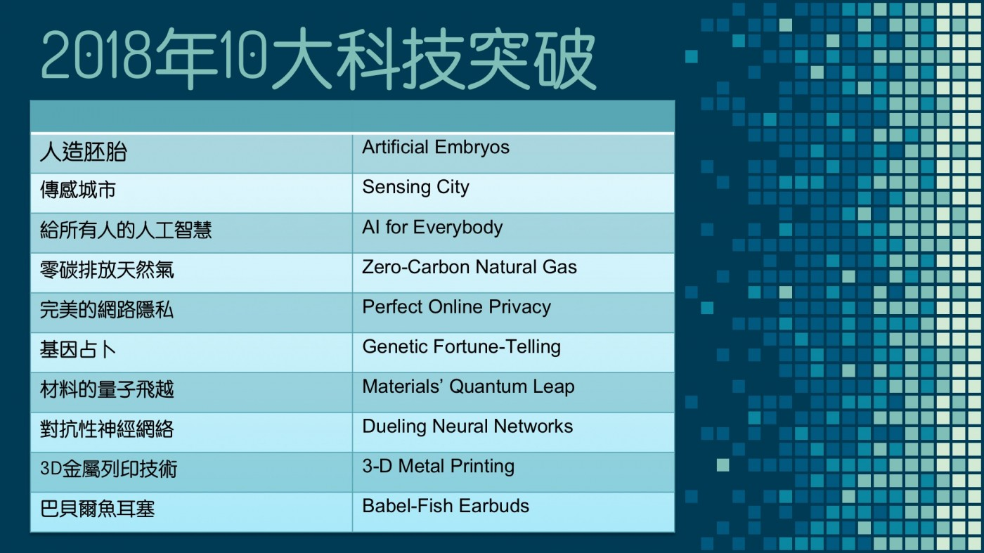
E. 影響各地全球化程度的因素
I) 科技因素(資訊及通訊科技的普及程度)
II) 經濟因素(資金商品及人口流動)
III) 政治因素 (參與國際事務的程度)
IV) 社會因素 (性別及種族平等程度)
V) 文化因素 (對外來文化的接受程度)
VI 個人因素 (教育程度、收入水平、年齡、企業家能力》

